Slide 1
Департамент образования и науки Курганской области Государственное бюджетное учреждение «Центр помощи детям»
«Нормативно-правовая документация, регламентирующая деятельность служб школьной медиации
(локальные документы)»
Назарова Е.Л.,
педагог-психолог
ГБУ «Центр помощи детям»

Slide 3
Нормативно-правовая основа деятельности службы школьной медиации
Международные и федеральные документы:
Конституция Российской Федерации
Гражданский кодекс Российской Федерации
Семейный кодекс Российской Федерации
Федеральный закон от 24 июля 1998 г. № 124-ФЗ «Об основных гарантиях прав ребенка в Российской Федерации»
Федеральный закон от 29 декабря 2012 г. № 273-ФЗ «Об образовании в Российской Федерации
Конвенция ООН о правах ребенка (резолюция Генеральной Ассамблеи ООН от 20 ноября 1989 г.)
Федеральный закон от 27 июля 2010 г. № 193-ФЗ (ред. От 26.07.2019 года) «Об альтернативной процедуре урегулирования споров с участием посредника (процедуре медиации)»
Распоряжение Правительства РФ от 22.03.2017 №520-р (с изменениями от 18.03.2021 года) об утверждении Концепции развития системы профилактики безнадзорности и правонарушений несовершеннолетних на период до 2025 года
План мероприятий на 2021-2025 годы по реализации Концепции
Распоряжение Правительство РФ от 12 ноября 2020 года № 2945-р (Об утверждение плана мероприятий по реализации в 2021-2025 годах стратегии развития воспитания в Российской Федерации на период до 2025 года

Slide 4
Нормативно-правовая основа деятельности службы школьной медиации
Федеральные документы:
Распоряжение Правительства РФ от 30.07.2014 года № 1430-р (ред. от 01.09.2018) «О Концепции развития до 2020 года сети служб медиации в целях реализации восстановительного правосудия в отношении детей, в том числе совершивших общественно опасные деяния, но не достигших возраста, с которого наступает уголовная ответственность в Российской Федерации»
Межведомственный план комплексных мероприятий по реализации Концепции развития сети служб медиации в целях реализации восстановительного правосудия в отношении детей, в том числе совершивших общественно опасные деяния, но не достигших возраста, с которого наступает уголовная ответственность в Российской Федерации, до 2025 года, утвержденного Правительственной комиссией по делам несовершеннолетних и защите их прав 25 сентября 2019 г.
Методические рекомендации по развитию сети служб медиации (примирения) в образовательных организациях и в организациях для детей-сирот и детей, оставшихся без попечения родителей (письмо Министерства просвещения РФ от 28.04.2020 года № ДГ/375-07)

Slide 5
Локальная документация
для организации деятельности службы школьной медиации в ОО
(не ранее 2018 года)
Приказ директора ОО о создании и организации работы СШМ, назначение руководителя
Положение о СШМ
Функциональные обязанности руководителя и членов СШМ
План работы СШМ на учебный год
Журнал регистрации случаев службы школьной медиации
Карта случая службы медиации
Согласие на использование персональных данных
Примирительный договор
Рабочие программы подготовки медиаторов СШМ
Первичные документы (конспекты занятий, мероприятий, диагностика, протоколы консультаций и т.п.)
Методическая копилка

Slide 6
План работы службы школьной медиации на учебный год (примерный)
Цель службы школьной медиации - формирование благополучного, гуманного и безопасного пространства (среды) для полноценного развития и социализации детей и подростков, в том числе при возникновении трудных жизненных ситуаций, включая вступление их в конфликт с законом.
Задачи:
сократить общее количество конфликтных ситуаций, в которые вовлекаются дети, а также их остроту;
повысить эффективность ведения профилактической и коррекционной работы, направленной на снижение проявления асоциального поведения обучающихся;
сократить количество правонарушений, совершаемых несовершеннолетними, в том числе повторных;
повысить квалификацию работников образовательной организации по защите прав и интересов детей;
обеспечить открытость в деятельности образовательной организации в части защиты прав и интересов детей;
создать условия для участия общественности в решении актуальных проблем и задач в части профилактики правонарушений несовершеннолетних;
оптимизировать взаимодействие с органами и учреждениями системы профилактики безнадзорности и правонарушений несовершеннолетних;
повысить уровень психологической комфортности в образовательной организации.

Slide 7
План работы службы школьной медиации на учебный год (примерный)
№ | Наименование мероприятия | Сроки проведения | Ответственные
1. | Издание приказа о создании службы школьной медиации |  | директор школы
2. | Разработка Положения о службе школьной медиации |  | администрация школы
3. | Организация информационных просветительских мероприятий для педагогических работников по вопросам школьной медиации | декабрь | администрация школы
4. | Заседание МО классных руководителей школы; методические рекомендации «Организация деятельности службы медиации» | декабрь | руководитель службы школьной медиации, ШМО классных руководителей
5. | Формирование инициативной группы службы школьной медиации из числа администрации и педагогов школы, учащихся и членов Попечительского Совета по возрастным группам | до 15 декабря | руководитель службы школьной медиации; классные руководители
6. | Проведение классных часов на тему: «Знакомство со службой школьной медитации»; «Разрешение конфликтных ситуаций в школе» | январь | классные руководители, члены службы школьной медиации
7. | Оформление информационного стенда о работе службы школьной медиации | до 30 декабря | служба школьной медиации
8. | Проведение ознакомительной встречи с родителями на собрании общешкольного родительского комитета | декабрь | администрация школы

Slide 8
План работы службы школьной медиации на учебный год (примерный)
№ | Наименование мероприятия | Сроки проведения | Ответственные
9. | Сотрудничество с органами и учреждениями профилактики безнадзорности и правонарушений, опеки и попечительства, дополнительного образования | в течение года | руководитель службы школьной медиации
10. | Анкетирование обучающихся 5 – 11 классов по выявлению причин конфликтов | февраль, май | классные руководители; руководитель службы школьной медиации
11. | Сотрудничество с Советом профилактики школы | в течение года | служба школьной медиации
12. | Обучение медиаторов восстановительным программам | один раз в четверть | руководитель службы школьной медиации
13. | Размещение информации о работе службы школьной медиации на школьном сайте | в течение года | служба школьной медиации, администратор школьного сайта
14. | Работа службы по разрешению поступающих конфликтных ситуаций в соответствии с порядком работы медиатора. Ведение регистрационного журнала для дальнейшего мониторинга | в течение года | руководитель службы школьной медиации
15. | Подведение итогов работы службы школьной медиации за год | май | служба школьной медиации

Slide 9
Журнал регистрации случаев службы школьной медиации
Начало ____________окончание____________(дата)
Коды участников: Ученик – 1; Учитель – 2; Родитель – 3; Администрация – 4
Код случая – двузначное число. Первым записывается код обратившегося. Если у ситуации есть правовой аспект (официальная жалоба, КДН, ОДН, ВШК, комиссия по трудовым спорам и т.д.), после двузначного кода записывается буква «П».
Примеры: конфликт двух учеников, в результате которого участники поставлены на Внутришкольный учет – «11П», конфликт учителя с родителем (родитель обратился к медиатору) – «32».
№ | Дата | Код случая | Форма работы | Результат |  | Примечание
 |  |  |  | Соглашение устное/ письменное | Не пришли к соглашению
1 | 2.10.20.. | 1.1. | медиация | письменное
2 | 4.11.20.. | 2.3. | консультация |  |  | Информация о результатах до 14.12.20..
3 | 11.11.20.. | 2.2. | консультация |  |  | Отказ от медиации
4 | 2.02.20.. | 1.1.П | медиация | устное |  | Встреча 2.03.20..

Slide 10
Карта случая службы медиации
Описание случая
№ из журнала
Дата обращения
Код случая
Ф.И.О. обратившихся (с разрешения сторон)
Краткое описание (с разрешения сторон)
Ответственный за ведение случая

Slide 11
Карта случая службы медиации
Ведение случая:
№ | Дата | Участники (одна сторона или обе) | Медиатор | Результат
1
2
Возможные результаты работы:
• Завершение работы со случаем (на этапе консультирования)
• Необходима повторная консультация
• Необходима консультация со второй стороной
• Необходима консультация со специалистом (юристом, психологом, психиатром и т.п.)
• Медиация
• Соглашение в письменной форме
• Соглашение в устной форме
• Стороны не пришли к соглашению

Slide 12
Согласие на использование персональных данных в отчетных документах службы медиации ОО
Я__________________________________________ согласен на использование моих персональных данных в документах службы медиации:
- фамилия, имя, отчество;
- краткое описание конфликтной ситуации.
Согласен (на) / Не согласен (на)
Я предоставляю оператору право осуществлять все действия (операции) с моими персональными данными, включая сбор, систематизацию, накопление, хранение, обновление, изменение, использование, обезличивание, блокирование, уничтожение.
Распространение и предоставление персональных данных осуществляется оператором в установленных действующим законодательством случаях.
Настоящее согласие действует на период работы над конфликтной ситуацией.
Согласие на обработку персональных данных может быть отозвано на основании составленного в произвольной форме письменного заявления.
В случае отзыва субъектом персональных данных согласия на обработку персональных данных оператор вправе продолжить обработку персональных данных без согласия субъекта персональных данных при наличии оснований, указанных в пунктах 2 - 11 части 1 статьи 6, части 2 статьи 10 и части 2 статьи 11 Федерального закона от 27 июля 2006 года № 152-ФЗ «О персональных данных».
Об ответственности за достоверность представленных сведений предупрежден(а).
Дата Подпись (расшифровка подписи)

Slide 13
Согласие на проведение процедуры медиации
Город Курган « » ___________20.. г.
Мы, ____________________ (Ф.И.О.), дата рождения, данные паспорта, зарегистрированный по адресу: _______________________, именуемый в дальнейшем «Сторона 1» и ______________________ (Ф.И.О.), дата рождения, данные паспорта,
зарегистрированный по адресу: _______________________, именуемый в дальнейшем
«Сторона 2», именуемые в дальнейшем «Стороны»,
и ________________________________________________(данные медиатора и образовательной организации)
договорились о нижеследующем.
1. Стороны выражают взаимное согласие на урегулирование в рамках процедуры медиации спора по проблеме___________________________________
2. Стороны выражают взаимное согласие начать проведение процедуры медиации
« » ________20.. г. в 12.00 по адресу:______________________.
3. Стороны выражают взаимное согласие провести и завершить процедуру медиации в течение ____ календарных дней с момента подписания настоящего Соглашения.
4. Стороны ознакомлены и согласны с правилами проведения процедуры медиации, а также выражают взаимное согласие на проведение процедуры медиации с участием медиатора ______________________________ (данные медиатора)

Slide 14
Согласие на проведение процедуры медиации
5. Участники процедуры медиации:
5.1 Участники Стороны 1 – Ф.И.О.
5.2 Участники Стороны 2 – Ф.И.О.
5.3 Медиатор__________________________________
6. Процедура медиации проводится медиатором в соответствии с Федеральным законом от 27 июля 2010 г. N 193-ФЗ "Об альтернативной процедуре урегулирования споров с участием посредника (процедуре медиации)" на основании заявления Сторон и Положением о Службе школьной медиации ОО.
9. Подписи и реквизиты участников медиации:
Сторона 1_______________ (расшифровка подписи)
Сторона 2_______________ (расшифровка подписи)
Медиатор________________ (расшифровка подписи)

Slide 15
Медиативное соглашение N _____
______________________ "___"________ ___ г.
(место заключения) (дата заключения)
____________________________________________________________________________________________________
(полное наименование или Ф.И.О. лица)
в лице ______________________________________________________________________, действующего на основании
____________________________________________, именуемое в дальнейшем "Сторона 1", с одной стороны, и _______________________________________________________(полное наименование или Ф.И.О. лица) в лице ______________________________________________, действующего на основании _____________________________
, именуемое в дальнейшем "Сторона 2", с другой стороны, совместно именуемые в дальнейшем "Стороны", заключили настоящее Соглашение о нижеследующем.
Предмет Соглашения
1. Стороны провели процедуру медиации в отношении спора(ов) по вопросу
_________________________________________________________________________________________________при
(предмет спора или споров)
привлечении в качестве медиатора: _______________________________________________________________
______________________________________________________________________________Ф.И.О., адреса, телефоны, электронная почта лица (лиц), осуществляющего медиацию
2. Медиация проводилась в соответствии с Федеральным законом от 27 июля 2010 г. N 193-ФЗ "Об альтернативной процедуре урегулирования споров с участием посредника (процедуре медиации)" на основании заявления Сторон
3. Дата (даты) проведения процедуры медиации: ___________________________________.
4. В ходе проведения процедуры медиации Стороны пришли к следующим договоренностям и срокам их исполнения:
_____________________________________________________________________________________________________________
_____________________________________________________________________________________________________________
5. Настоящее Соглашение действует с момента заключения и действует до момента надлежащего исполнения Сторонами своих обязательств.
6. Настоящее Соглашение составлено в 3 экземплярах, имеющих одинаковую юридическую силу, - по одному для каждой Стороны и один для медиатора.
Подписи Сторон
Сторона 1 Сторона 2
_________________ (_____________) __________________ (_____________)
дата--------------------------------

Slide 16
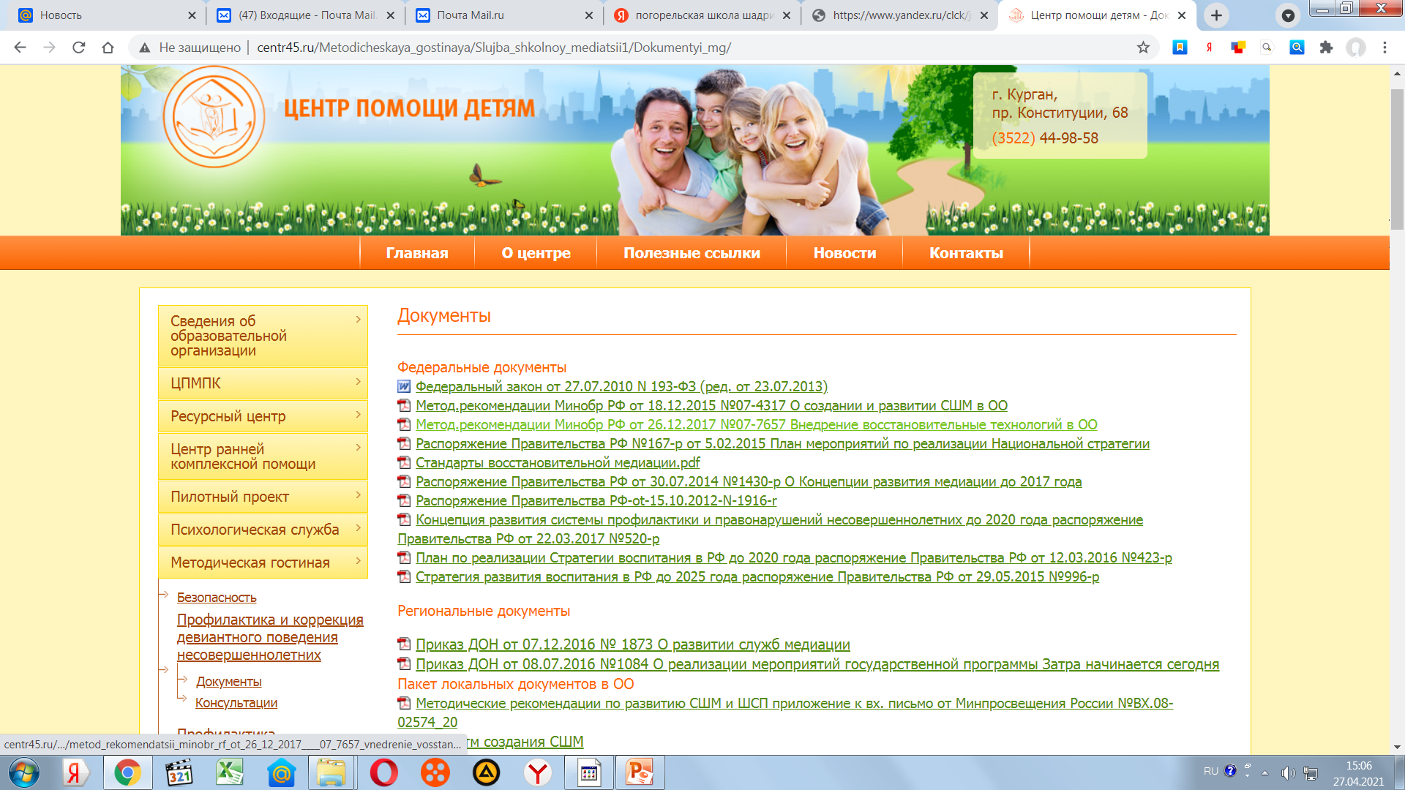

Slide 17
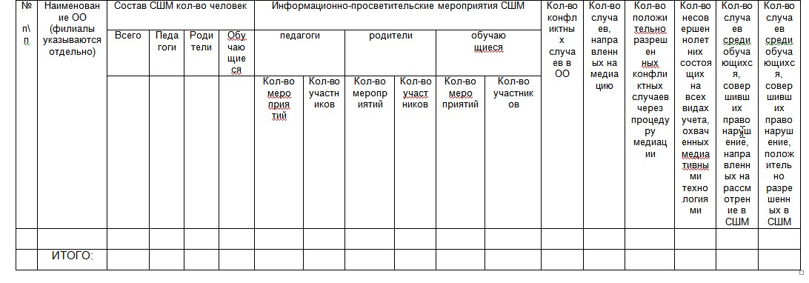
Информация о деятельности служб школьной медиации (далее - СШМ) в образовательных организациях

Slide 18
Спасибо за внимание! Сайт ГБУ«Центр помощи детям» www.centr45.ru oblkots@mail.ru 44-98-54, 44-98-50

